Slide 1


Slide 2


Slide 3


Slide 4
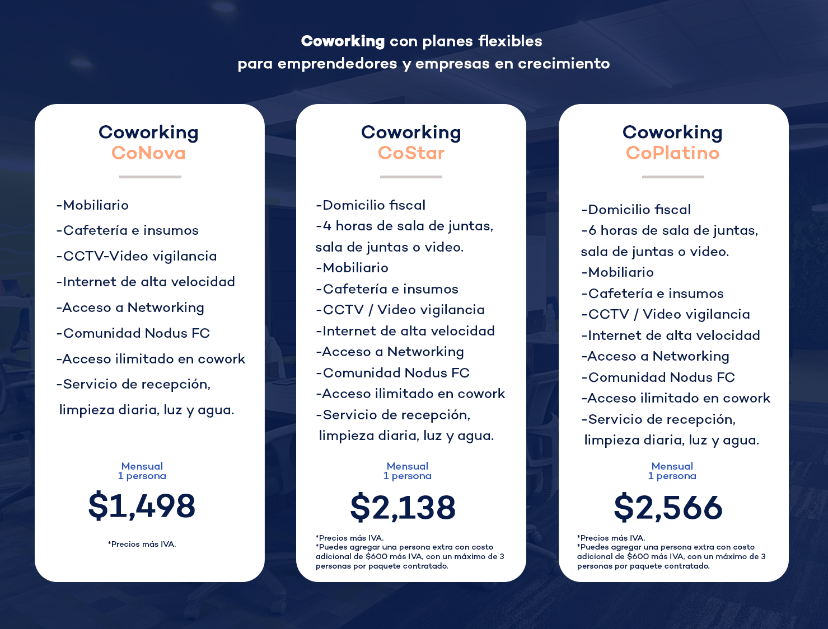

Slide 5
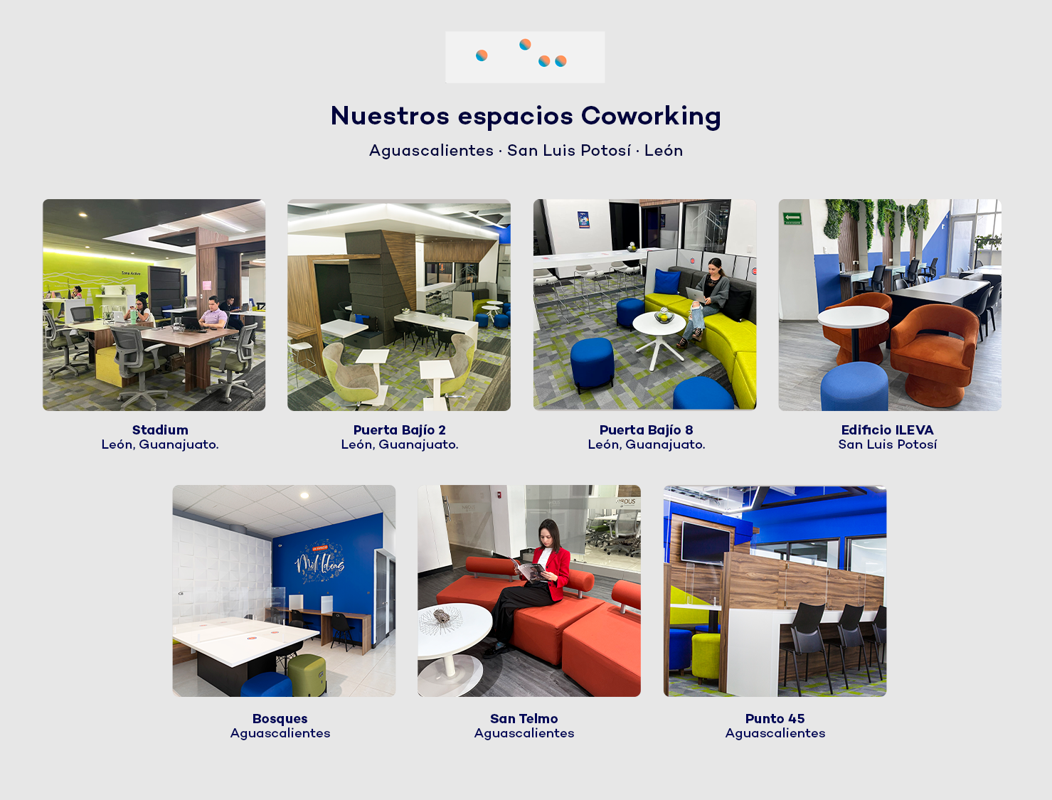

Slide 6

Fecha: 00-00-00
A quién corresponda:
Agradeciendo su interés en nuestro Centro de Negocios, le envío la información solicitada:
Item | Descripción | Cantidad | Precio unitario | Total
1 | Coworking Co-nova 3 meses | 1 | $1,498.00 MXN | $4,494.00 MXN
Subtotal | $4,498.00
IVA | $719.68.00
Total | $5,217.68
Notas: Texto ejemplo
*Cotización válida por 7 días

Slide 7
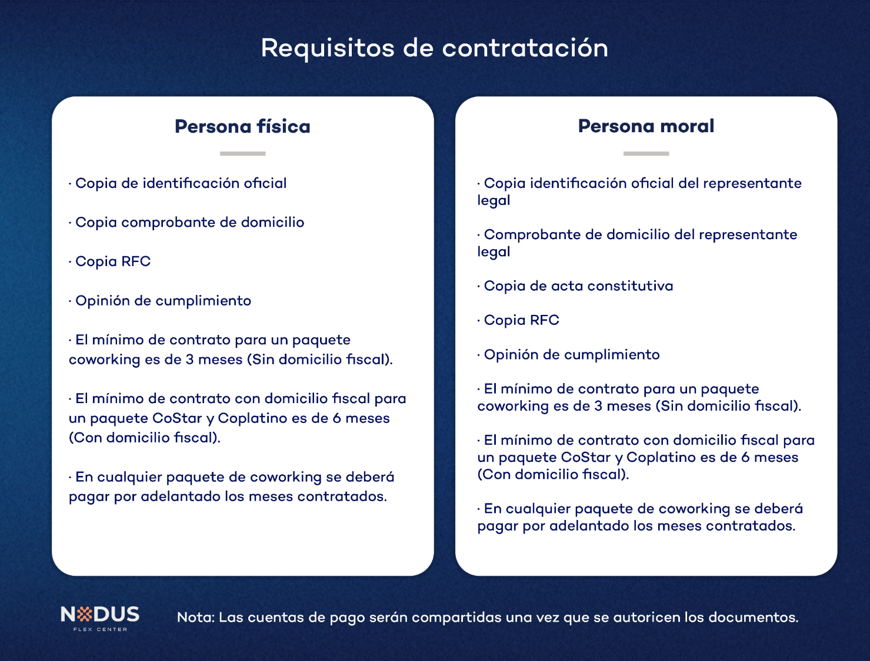

Slide 8


